Slide 1

KINH TẾ HỌC ĐẠI CƯƠNG Chương 3. Độ co giãn của cung và cầu GV: ThS Nguyễn Quốc Thắng

Slide 2
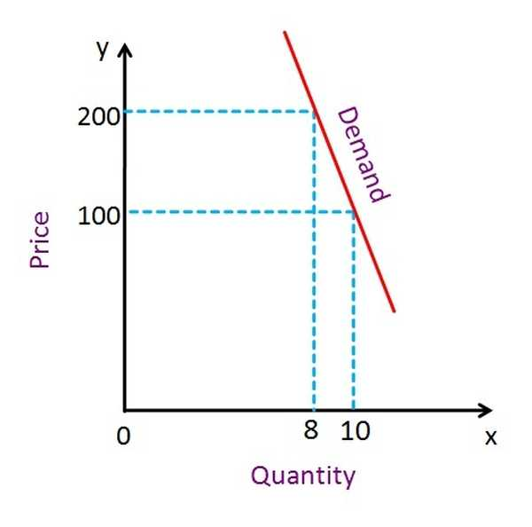
Sự co giãn của cầu theo giá
Cầu co giãn như thế nào khi giá thay đổi

Slide 3

Khái niệm độ co giãn của cầu theo giá
Là phần trăm thay đổi của lượng cầu chia cho phần trăm thay đổi giá

Slide 4
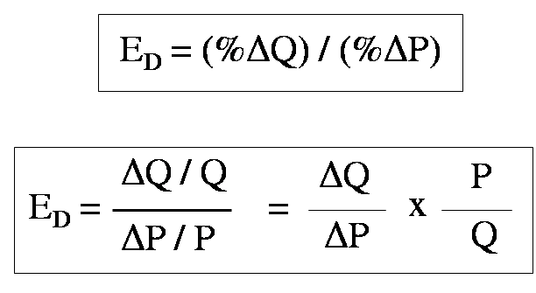
Công thức tính co giãn của cầu theo giá

Slide 5
Ví dụ tính co giãn của cầu theo giá
Vé xem bóng đá
Giá vé |  | Lg Cầu
12,5 |  | 0
10,0 |  | 20
7,5 |  | 40
5,0 |  | 60
2,5 |  | 80
0 |  | 100

Slide 6
Ví dụ tính co giãn của cầu theo giá
Vé xem bóng đá
Giá vé | ∆P | Lg Cầu | ∆Q
12,5 | - | 0 | -
10,0 | - 2,5 | 20 | 20
7,5 | - 2,5 | 40 | 20
5,0 | - 2,5 | 60 | 20
2,5 | - 2,5 | 80 | 20
0 | - 2,5 | 100 | 20

Slide 7
Ví dụ tính co giãn của cầu theo giá
Vé xem bóng đá
Giá vé | ∆P | Lg Cầu | ∆Q | ∆Q/∆P | P/Q
12,5 | - | 0 | - | - | ∞
10,0 | - 2,5 | 20 | +20 | -8 | 0,5
7,5 | - 2,5 | 40 | +20 | -8 | 0,375
5,0 | - 2,5 | 60 | +20 | -8 | 0,008
2,5 | - 2,5 | 80 | +20 | -8 | 0,03125
0 | - 2,5 | 100 | +20 | -8 | 0

Slide 8
Ví dụ tính co giãn của cầu theo giá
Vé xem bóng đá
Giá vé | ∆P | Lg Cầu | ∆Q | ∆Q/∆P | P/Q | E
12,5 | - | 0 | - | - | ∞ | ∞
10,0 | - 2,5 | 20 | 20 | -8 | 0,5 | -4
7,5 | - 2,5 | 40 | 20 | -8 | 0,375 | -3
5,0 | - 2,5 | 60 | 20 | -8 | 0,008 | -0,67
2,5 | - 2,5 | 80 | 20 | -8 | 0,03125 | -0,25
0 | - 2,5 | 100 | 20 | -8 | 0 | 0

Slide 9
Một số đặc điểm của độ co giãn của cầu theo giá
Còn gọi là co giãn điểm
Nếu là số lớn: Cầu nhạy cảm với giá
Nếu là số nhỏ: Cầu ít nhạy cảm với giá

Slide 10
Phân loại co giãn của cầu theo giá
Nếu độ co giãn của cầu theo giá là một số lớn hơn -1 thì đó là cầu co giãn
Nếu nằm trong khoảng từ 0 tới -1 thì đó là cầu không co giãn
Nếu bằng -1 thì gọi là co giãn đơn vị
Nếu bằng 0, cầu hoàn toàn không co giãn
Nếu bằng – ∞ , cầu hoàn toàn co giãn

Slide 11
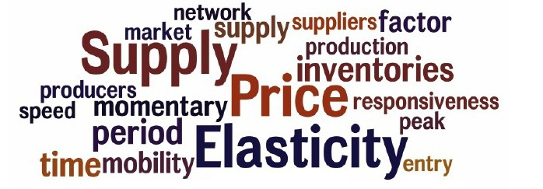
Các yếu tố ảnh hưởng đến độ co giãn của cầu theo giá
Thị hiếu tiêu dùng
Chủng loại hàng hoá
Hàng hoá thay thế

Slide 12
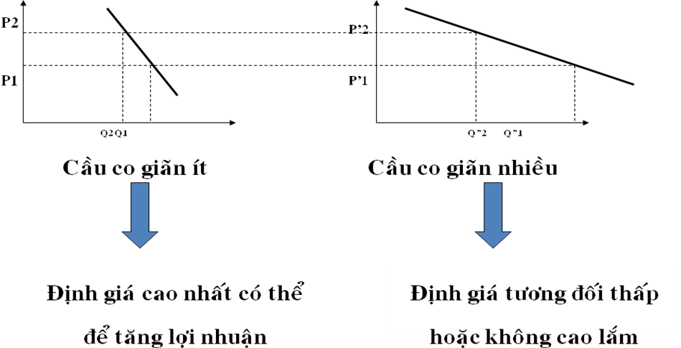
Ứng dụng của co giãn của cầu theo giá

Slide 13
Tóm lại
Độ co giãn của cầu theo giá là đại lượng cho biết độ nhạy cảm của lượng cầu đối với sự thay đổi của mức giá

Slide 14
Cảm ơn các bạn đã chú ý theo dõi!

